Slide 1
10
자바 기본 클래스
Object 클래스

Slide 2
01 Object 클래스
10

Slide 3
Object 클래스 모든 클래스의 최상위 클래스 java.lang.Object 클래스 모든 클래스는 Object 클래스에서 상속 받음 모든 클래스는 Object 클래스의 메서드를 사용할 수 있음 모든 클래스는 Object 클래스의 일부 메서드를 재정의 하여 사용할 수 있음
10
자바 기본 클래스

Slide 4

toString() 메서드 toString() 메서드의 원형 객체의 정보를 String으로 바꾸어 사용할 때 유용함 자바 클래스중에는 이미 정의된 클래스가 많음 예 : String, Integer, Calendar 등 많은 클래스에서 재정의하여 사용
10
자바 기본 클래스

Slide 5
equals() 메서드 두 객체의 동일함을 논리적으로 재정의 할 수 있음 물리적 동일함 : 같은 주소를 가지는 객체 논리적 동일함 : 같은 학번의 학생, 같은 주문 번호의 주문 물리적으로 다른 메모리에 위치한 객체라도 논리적으로 동일함을 구현하기 위해 사용하는 메서드
10
자바 기본 클래스

Slide 6
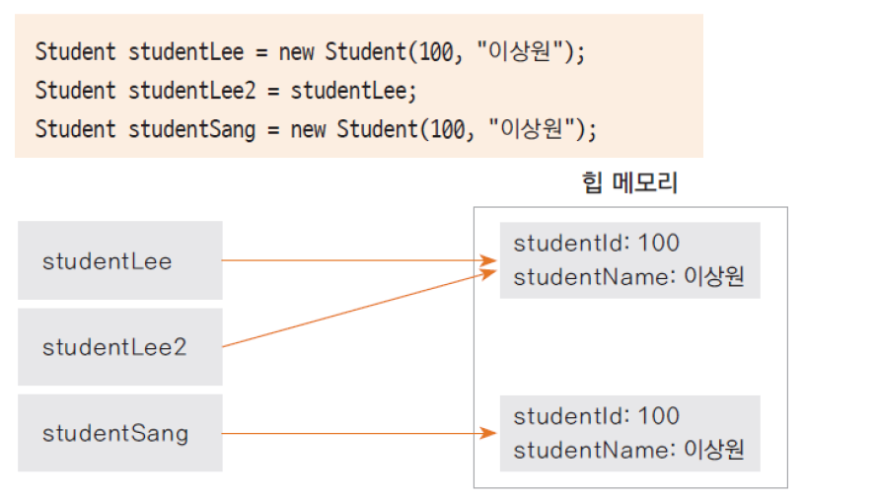
equals() 메서드 물리적으로 다른 위치에 있지만, 논리적으로는 같은 학생임을 구현해야 함
10
자바 기본 클래스

Slide 7
hashCode() 메서드 hashCode() 메서드의 반환 값 : 인스턴스가 저장된 가상머신의 주소를 10진수로 반환 두 개의 서로 다른 메모리에 위치한 인스턴스가 동일하다는 것은? 논리적으로 동일 : equals() 의 반환값이 true 동일할 hashCode 값을 가짐 : hashCode() 의 반환 값이 동일
10
자바 기본 클래스

Slide 8
clone() 메서드 객체의 복사본을 만듦 기본 틀(prototype)으로 부터 같은 속성 값을 가진 객체의 복사본을 생성할 수 있음 객체지향 프로그래밍의 정보은닉에 위배되는 가능성이 있으므로 복제할 객체는 cloneable 인터페이스를 명시해야 함
10
자바 기본 클래스

Slide 9
코딩해 보세요 날짜를 구현한 클래스 MyDate 가 있습니다. 날짜가 같으면 equals() 메서드의 결과가 true 가 되도록 구현해 보세요 hashCode() 메서드도 구현해 보세요
10
자바 기본 클래스

